Slide 1
DreamCatcher
UI / UX 기획
작성 : 강일구

Slide 2
INDEX

Slide 3
문서 개요
작성일자 | 작성자 | 내용 | 비고
19.09.08 | 강일구 | 초안작성

Slide 4
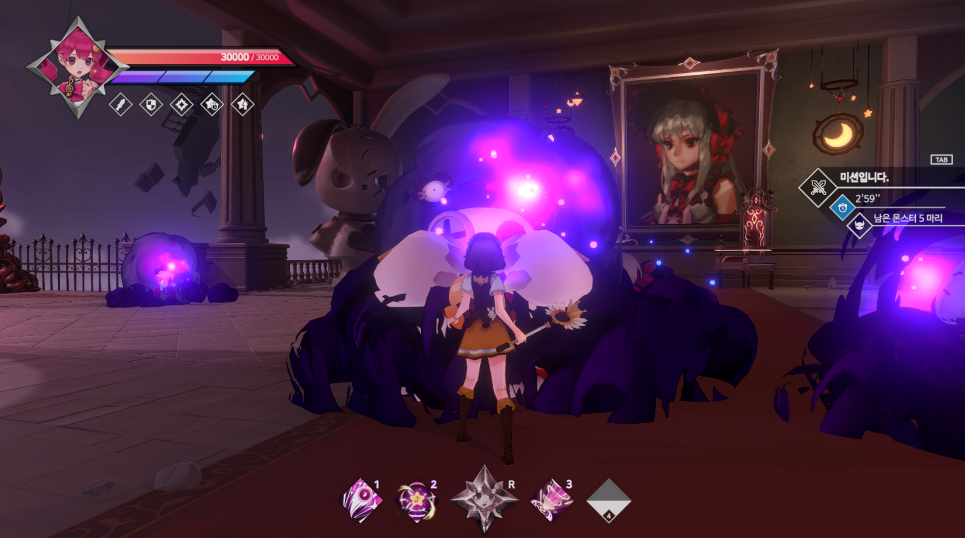
Main UI 시안
상태 정보 (체력 / 대쉬 / 버프)
미션정보 (미션 목표 / 남은 기간 / 목표 횟수)
Skill정보 (사용 가능 여부 / 스킬 종류)

Slide 5
기존 UI의 문제점
※ 해당 문서에서는 그래픽 적인 지적(색 / 모양) 등에 대해 다루지 않습니다.
지적 받은 문제점
- 어떤 정보가 뭘 표기하는 지 알 수 없다.
- 플레이어 대쉬 정보가 마나(스킬을 사용하기 위한 코스트) 정보로 보인다.
- 버프 부분의 의미가 너무 알 수 없다.
- 눈이 너무 여러 곳을 향해야만 한다.

Slide 6
UI를 통해 표기 하고자 하는 정보
1. 유저가 Main UI를 통해서 알아야 하는 정보
- 플레이어의 현재 체력
- 몬스터의 체력
- 스킬의 쿨타임
- 변신 게이지의 용량
- 현재 미션 정보
2. 즉시 알 필요는 없으나 표기해야 하는 정보
- 플레이어의 스텟
- 획득한 버프와 총량 (공격력 값에 얼마나 포함 되어 올라갔는지)
- 스킬의 쿨타임

Slide 7

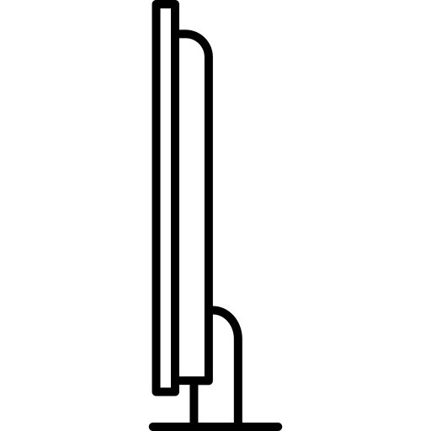
Main UI 기획의도
전투 시 필요 정보 우선도
- 1순위 나의 상태
- 2순위 몬스터의 위치와 상태
- 3순위 스킬의 상태
- 4순위 체력의 상태
- 5순위 변신의 가능 여부
- 6순위 미션의 정보(진행도)

Slide 8
Main UI 기획의도
변신을 UI와 게임 속 상태로 표기하기
- 유저에게 중요한 것은 결국 변신이 가능한가?
- 중간중간에 확인만 하면 됨
- 변신이 가능 할 경우 게임 속 캐릭터 자체에게 효과주기
- 집중도가 조금 떨어지는 캐릭터 UI 부분에 표기하여 공개하기

Slide 9
Main UI 시안
해당 페이지 작성 중

Slide 10
Main UI 상세 설명
1. HP 목표
- 더욱 단순하게 만들기
- 변신 게이지를 HP 바의 얼굴 부분에 통일하여 전투 중 잠깐 잠깐 확인하는 정보로 만들기
- 변신이 가능한 상태의 경우 이펙트나 색을 이용하여 이목을 집중 시키기 (UI에 변화 주기)

Slide 11
Main UI 상세 설명
해당 페이지 작성 중 3가지 부분
HP / 스킬 / 미션

Slide 12
Main UI 상세 설명
해당 페이지 작성 중 3가지 부분
HP / 스킬 / 미션

Slide 13
Main UI 상세 설명
해당 페이지 작성 중 3가지 부분
HP / 스킬 / 미션

Slide 14
문서 끝

